Slide 1

Beschut Wonen Vlaamse Ardennen
“Jouw kracht. Jouw toekomst.”

Slide 2

Beschut Wonen Vlaamse Ardennen
Voor wie?
Aanbod
Werkingsgebied
Kostprijs
Hoe aanmelden?

Slide 3

Beschut Wonen Vlaamse Ardennen
Voor wie?
Voor personen:
Met een psychosociale kwetsbaarheid die gemotiveerd zijn om met hun hulpvraag aan de slag te gaan.
Met een voldoende gestabiliseerde psychiatrische problematiek.
Die beschikken over een zekere zelfredzaamheid.
Die bereid zijn tot het zoeken en opnemen van een zinvolle dagbesteding.

Slide 4
Beschut Wonen Vlaamse Ardennen
Aanbod
Beschut Wonen is een tijdelijke begeleidingsvorm.
Kan op het eigen adres of in een van onze groeps – of studiowoningen.
Begeleiding richt zich op verschillende levensdomeinen.
Aan de slag met de hulpvraag: zorg op maat & focus op herstelgerichte ondersteuning.
We beogen een zo zelfstandig mogelijk niveau van functioneren/wonen bij de zorggebruiker

Slide 5
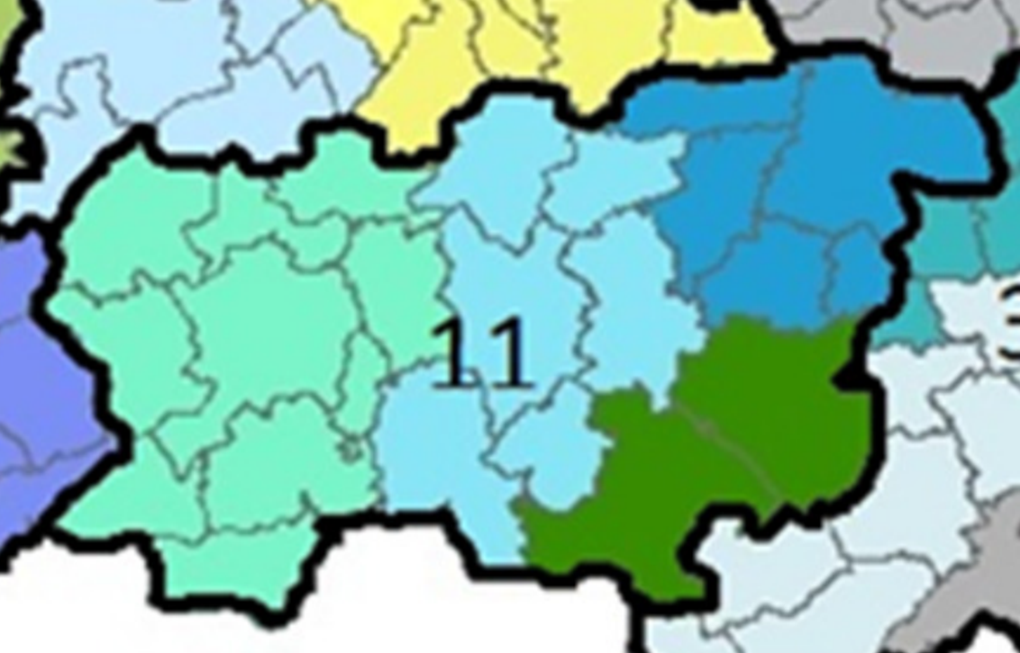



Beschut Wonen Vlaamse Ardennen
Werkingsgebied (regionale zorgzone 11)
Initieel 36 plaatsen
Begeleidingen in eigen woonst: in de ruime regio Vlaamse Ardennen
Begeleidingen in onze groepswoningen: Zottegem, Geraardsbergen, Oudenaarde
Oudenaarde
Zottegem
Geraardsbergen

Slide 6


Beschut Wonen Vlaamse Ardennen
Tegen eind 2025 uitbreiding met 18 plaatsen:
+ 10 plaatsen in Ronse
+ 5 plaatsen in Oudenaarde
+ 3 plaatsen in Geraardsbergen
Oudenaarde
+ 5
Zottegem
+3
+ 10
Geraardsbergen
Ronse

Slide 7

Beschut Wonen Vlaamse Ardennen
Kostprijs
Aansluiting bij een zorgkas: deze voorziet de tussenkomst in de begeleidingskost.
Verblijf in een groepswoning: maandelijks woonvergoeding + bijdrage gemeenschappelijke zaken.
Kosten voor voeding, medicatie en persoonlijke zaken zijn niet inbegrepen.
Hoe aanmelden?
Aanmelden kan door de aanmeldbundel in te vullen en te mailen naar info.bwvl@gpn.be
De aanmeldbundel is terug te vinden op de website via www.gpn-ggz-vlaamseardennen.gpn.be

Slide 8

Beschut Wonen Vlaamse Ardennen
Tot jullie dienst:
Topteam:
Evi, Nathalie, Stephanie, Celien, Linde, Martine, Tanya, Deli, Dominique
Medisch coördinator:
Dr. Kim Van Daele
Coördinator:
Nele Hageman
Wij zijn telefonisch bereikbaar via 09/364.46.73 of intern via 6551/6553

